Slide 1
Evolucija drveta klasifikacije upotrebom genetičkog programiranja
Petar Zečević 169/2016 i Aleksandra Ružić 47/2016

Slide 2
BGP
Building block approach to Genetic Programming
Jedinke su stabla
Inicijalna populacija se formira od nasumičnih stabala dubine 1
Kroz generacije se povećava dubina jedinki

Slide 3
BGP- operacije
Mutacija relacije: nasumičnom čvoru menja relaciju
Mutacija vrednosti: nasumičnom čvoru menja vrednost sa desne strane
Potkresivanje: nasumično podstablo se menja listom sa nasumičnom klasom
Dodavanje gradivnih blokova

Slide 4
Gradivni blokovi
Nasumični list se menja nasumičnim podstablom dubine 1
Uslov:
(avg_depth + avg_width)-(prev_avg_depth + prev_avg_width) < L

Slide 5
Ostale osobine BGP
Ukrštanje: za obe jedinke bira se nasumično unutrašnji čvor, i podstabla ispod datih čvorova se zamenjuju
Selekcija: turnirska
Kriterijum zaustavljanja:
min_rule_acc < e^(c * trainsize * A), gde su
  A = 1/T(0) - 1/T(t) , gde je T(t) = T(0) - t "temperaturna" funkcija broja iteracija (sa povećanjem
  broja iteracija, funkcija "hladi" program, smanjujući gornji izraz, a time povećavajući mu šansu da se
  zaustavi). T(0) je korisnički zadat parametar. Određuje se eksperimentalno.
  trainsize - veličina trening skupa
  min_rule_acc - najmanja preciznost među pravilima
  c - korisnički zadat parametar

Slide 6
Implementacija
Node: klasa koja predstavlja čvor. Sadrži indeks čvora
Leaf: potklasa klase Node, koja predstavlja list stabla. Sadrži ime klase
NotLeaf: potklasa klase Node, koja predstavlja list stabla. Sadrži levog i desnog potomka, atribut, relaciju i vrednost.

Slide 7
Implementacija
Tree: klasa koja predstavlja drvo odlučivanja. Sadrži koreni čvor i skup svih iskorišćenih indeksa.
Jedinke su iz klase Tree

Slide 8
Implementacija- algoritam
Pravljenje inicijalne populacije
Dok ne prođe n generacija:
  Vrši se selekcija
  Ukrštanje
  Primenjuju se operatori sa zadatim verovatnoćama
  Stara generacija se u potpunosti menja novom
Rešenje je najbolja jedinka iz svih generacija

Slide 9
Verzije algoritma
Verzija 1: nema kriterijum za dodavanje gradivnih blokova (sem verovatnoće dodavanja)
Verzija 2: kriterijum za dodavanje gradivnih blokova je uzet iz BGP
Verzija 3: kriterijum za dodavanje gradivnih blokova je:
avg_depth >= tree_depth AND avg_width >= tree_width

Slide 10
Parametri
veličina test skupa = 30%
broj iteracija = 30
brojnost populacije = 100
veličina turnira za selekciju = 20
verovatnoća za ukrštanje = 0.9
verovatnoća za mutaciju relacije = 0.6
verovatnoća za mutaciju desne strane uslova = 0.7
verovatnoća potkresivanja = 0.2
verovatnoća dodavanja gradivnog bloka = 0.3

Slide 11
Skupovi podataka
Iris:
  150 redova i 5 kolona
  4 kontinualna atributa
  3 podjednako zastupljene klase
Ionosphere:
  351 red i 35 kolona
  33 kontinualna atributa
  2 nejednako zastupljene klase
Pima Indians diabetes:
  768 redova i 9 kolona
  8 kontinualnih atributa
  2 nejednako zastupljene klase

Slide 12
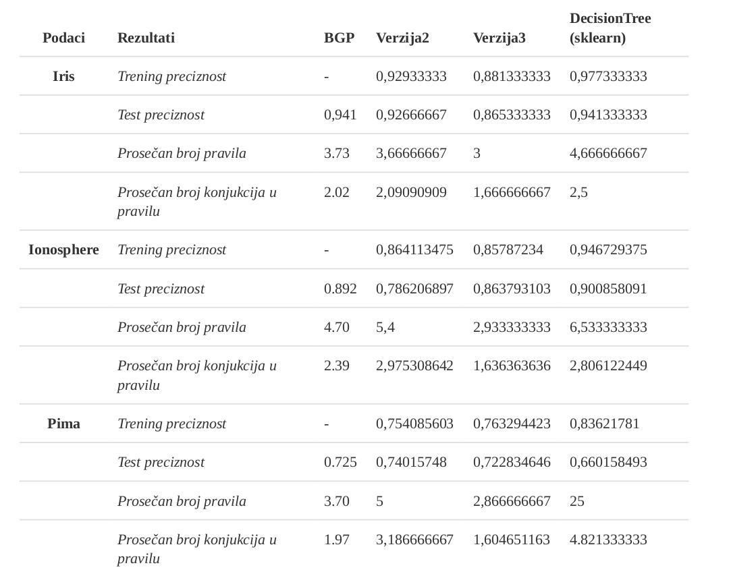

Slide 13
Zahvaljujemo se kolegama Vladimiru Batoćaninu i Anđelki Milovanović na pozajljmenim hardverskim resursima!
Hvala na pažnji! :)

